Slide 1
Groupe Oméga D

Slide 2
1. L’approche
Problématique : Les personnes en situation de handicap sont davantage touchées par la discrimination à l’embauche.
Opportunité à créer : Les personnes en situation de handicap sont valorisées dans le monde du travail et ne subissent plus de discrimination à l’embauche.

Slide 3
2. Pourquoi cet axe d’approche ?
Cette approche représente un cas concret d’inégalité résultant du manque d’organisations inclusives ou de leur défaillance.
Le handicap fait l’objet de nombreux stéréotypes et stigmatisations.
Avec le développement de leurs politiques RSE, les grands groupes se sont déjà penchés sur la question mais les PME sont encore souvent réticentes à l’idée d’embaucher des handicapés.
En 2019, seulement 938.000 personnes en situation de handicap en France avaient un emploi (contre 2,7 millions de personnes reconnues comme telles)
On a donc bien la présence d’un besoin ici : promouvoir l’organisation inclusive profiterait à la fois aux personnes handicapées mais aussi aux entreprises qui tireraient profit de potentiels inexploités ou mal valorisés aujourd’hui.

Slide 4
3. Quelques définitions utiles
Déficience : Ce qui manque (approche médicale)
Incapacité : Ce que je ne peux pas faire (approche fonctionnelle)
Désavantage ou handicap : Les conséquences de ce que je ne peux pas faire (approche sociale ou environnementale)

Slide 5
3. Les dispositifs déjà mis en place
Les principales législations :
- Loi de 1987 : fixe un quota de 6% de personnes en situation de handicap dans les entreprises privées et publiques.
- Loi Handicap de 2005 : promeut l’accès à la fonction publique pour les personnes en situation de handicap, égalité des droits et des chances, participation et citoyenneté des personnes handicapées.
Acteurs :
- Les ESAT (Etablissements et Services d’Aide par le Travail) : structures qui permettent aux personnes en situation de handicap d'exercer une activité professionnelle tout en bénéficiant d'un soutien médico-social et éducatif dans un milieu protégé.
- Les EA (entreprises adaptées) : structures qui permettent à des personnes en situation de handicap d’accéder à l’emploi dans des conditions adaptées à leurs capacités.
- Mission handicap : département spécifique des RH d’une entreprise privée ou publique chargée de promouvoir l’emploi des personnes handicapées.

Slide 6
4. Les limites de ces dispositifs
Les liens des secteurs protégés et adaptés avec le secteur ordinaire restent encore faibles. → A peine 1% des personnes en ESAT intègrent des entreprises ordinaires
Le taux de chômage des personnes en situation de handicap
→ Il s’élève aujourd’hui à 17% (contre 8% des personnes sans handicap)
La législation demeure complexe et peu efficace
Les préjugés persistent et le handicap est encore perçu comme une contrainte dans le monde du travail.

Slide 7
5. Notre solution
Création de l’organisation Handicapacity incitant les entreprises à participer à l’insertion des personnes en situation de handicap dans le monde du travail
Cette organisation reposerait sur trois piliers :
un pilier physique
un pilier virtuel
un pilier crédibilité

Slide 8
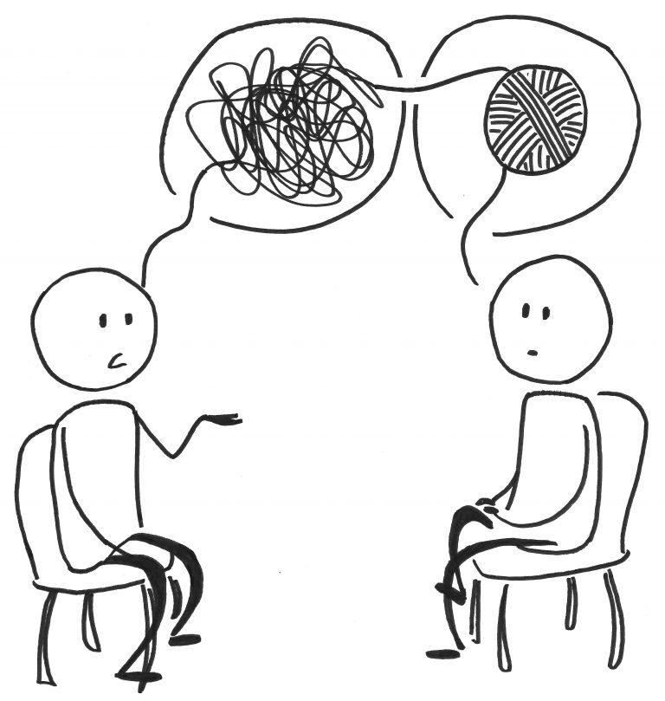
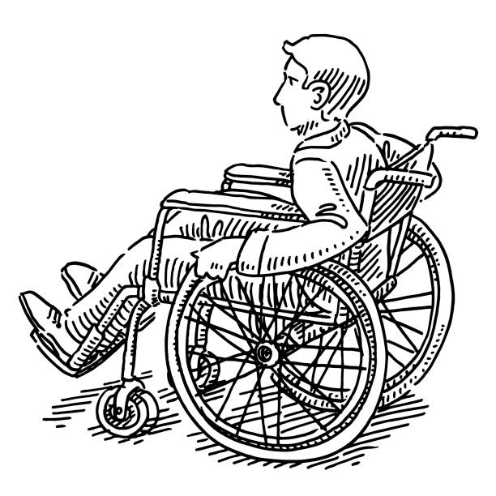
Un pilier physique
Mise en service de prestataires qualifiés (responsables pôle handicap, psychologues, tuteurs etc) qui exercent au sein des entreprises prenant en charge les démarches administratives et formés pour faire face aux problématiques émanant du handicap

Slide 9
Un pilier virtuel
Création d’une plateforme en ligne centralisant l’ensemble des informations concernant l’emploi des personnes handicapées pour faciliter la compréhension, mise en ligne de témoignages d’employeurs de personnes handicapées pour « démystifier » les difficultés en résultant.

Slide 10
Un pilier « crédibilité »
Création d’un label reconnaissant la capacité d’une entreprise à inclure en son sein les personnes en situation de handicap.
HandiCapacity.

Slide 11
6. Les potentiels impacts négatifs à appréhender
Manque d’intérêt factuel des entreprises
Notre réponse Sensibilisation dans les écoles, création d’évènements visant à acculturation et au dépassement des préjugés
Coût de la mise en place pour les entreprise
Notre réponse : Plus-value apportée par les personnes en situation de handicap (généralement surmotivées et accompagnées)
Risque de Diversitywashing
Notre réponse : mise en place d’un label garantissant la qualité des démarches d’insertion.

Slide 12
7. Les impacts positifs
Facilitation des démarches et accompagnement des entreprises
Promotion de l’accès à l’emploi pour une minorité marginalisée
Donner de la visibilité à l’enjeu de la discrimination à l’embauche des personnes en situation de handicap
Plus généralement cette solution participe à une meilleur insertion dans la société des personnes en situation de handicap

Slide 13
HandiCapacity.

Slide 14
Merci de nous avoir écouté !
Nous tenions à remercier Fabrice Léon et la responsable du Café Joyeux qui ont pris de leur temps pour nous accueillir dans leurs structures

